Slide 1
LẬP TRÌNH DI ĐỘNG
Mobile Programming

Slide 2


Nội dung

Slide 3
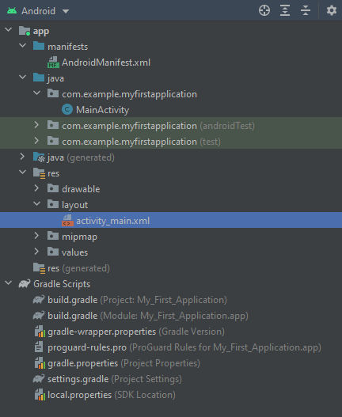
Xây dựng giao diện người dùng đơn giản
Giao diện được lưu trữ trong thư mục res/layout
Có hai cách xây dựng giao diện người dùng:
Kéo thả và tùy chỉnh thuộc tính trong XML
Thiết lập bằng Java code

Slide 4
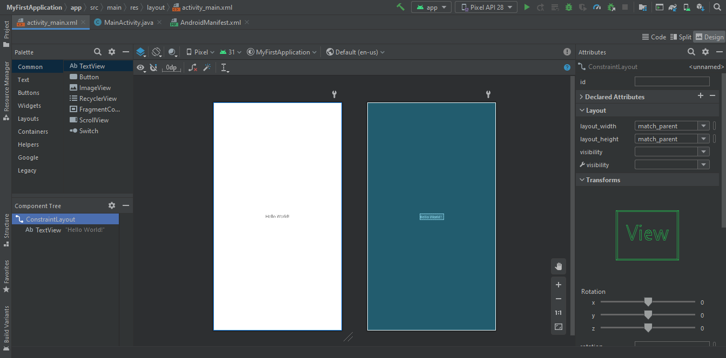

Slide 5
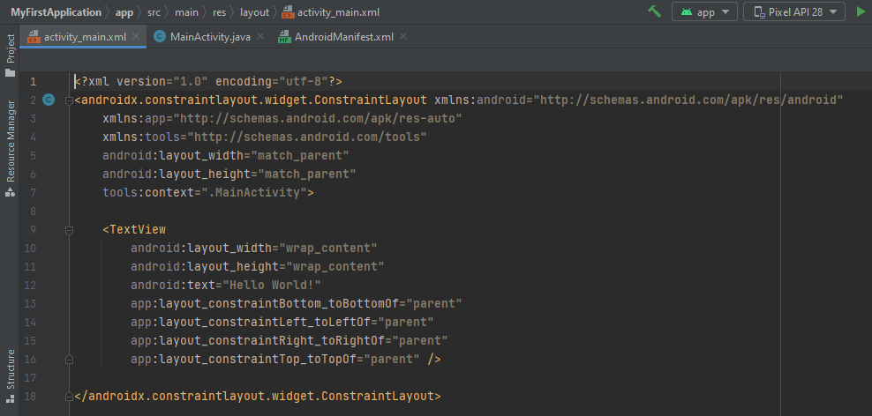

Slide 6
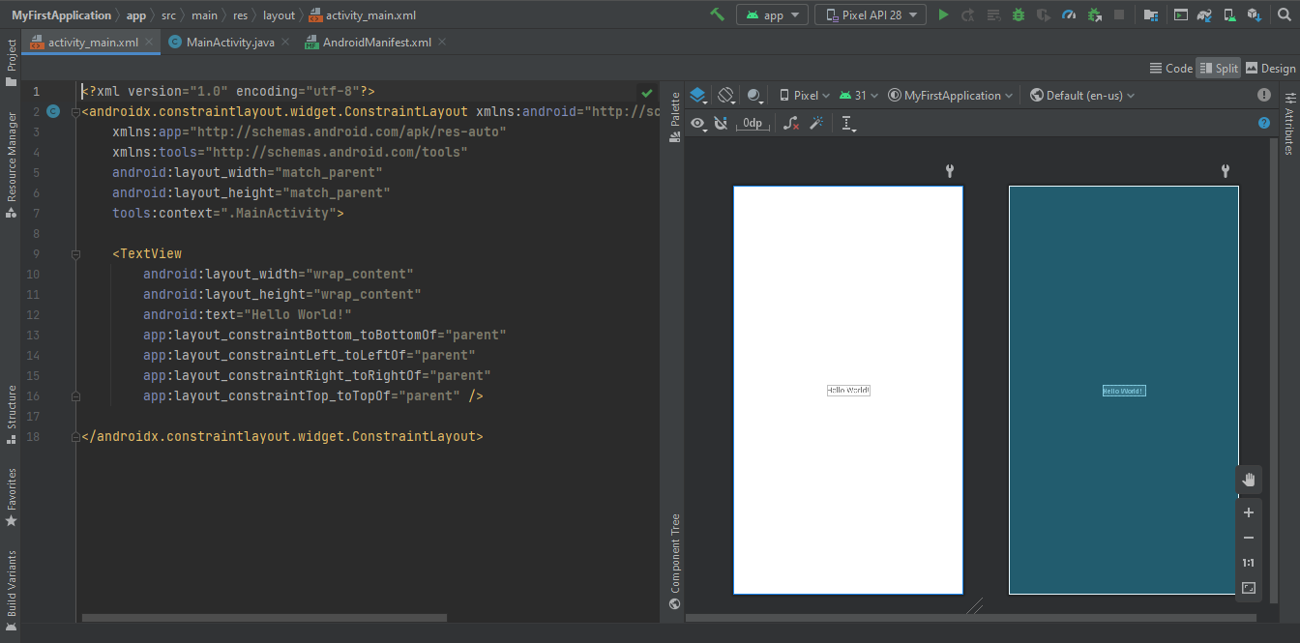

Slide 7
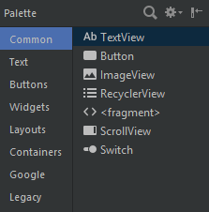
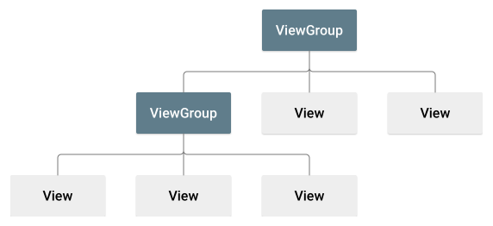
View
View đại diện một công cụ điều khiển (widget) như Button, TextView, EditText…
Nhận các tương tác từ người dùng
Hiển thị các thông tin cần thiết
View có hai dạng:
View (widget)
ViewGroup (layout)

Slide 8
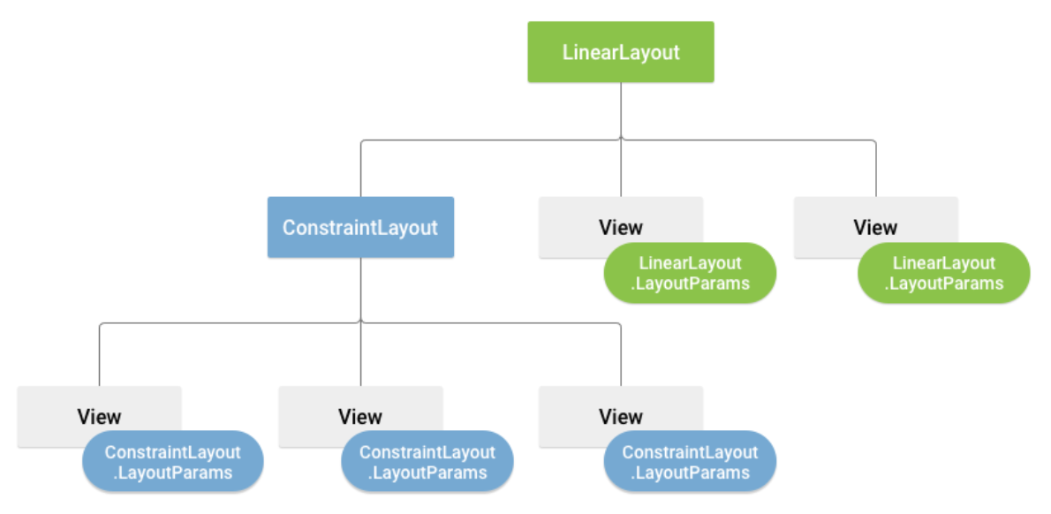
View

Slide 9
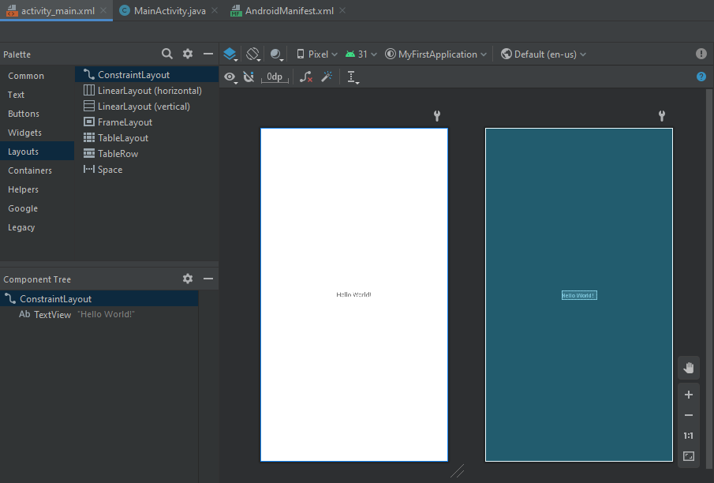
Layout
Có nhiều loại layout:
ConstrainLayout
LinearLayout
FrameLayout
RelativeLayout
GridLayout
…

Slide 10
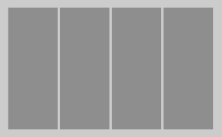
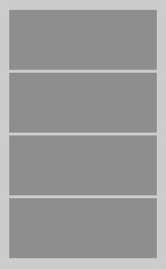
LinearLayout
Xây dựng bố cục tổ chức hiển thị các đối tượng theo một chiều duy nhất (chiều dọc hoặc ngang)
Đối tượng mặc định ở vị trí top left trên LinearLayout
Chiều dọc
(Vertical)
Chiều ngang (Horizontal)

Slide 11
RelativeLayout
Là loại bố cục phức tạp
Xây dựng bố cục tổ chức hiển thị các đối tượng theo mối quan hệ về vị trí
Đối tượng được đặt vào RelativeLayout đầu tiên sẽ xác định vị trí cho các đối tượng sau đó

Slide 12
ConstrainLayout
Là loại bố cục mới
Xây dụng bố cục tổ chức hiển thị các đối tượng với vị trí dựa trên các ràng buộc với các đối tượng khác và với layout chính
Các yếu tố được sử dụng để định nghia kích thước và vị trí:
Ratio
Barriers
Chains

Slide 13
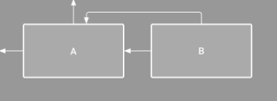
ConstrainLayout
Có thể dùng để tạo cả bố cục đơn giản lẫn phức tạp
Tránh tình trạng layout này nằm trong một layout khác

Slide 14
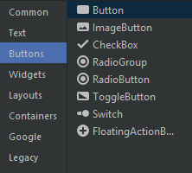
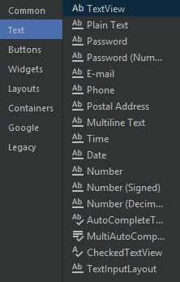
Các công cụ điều khiển cơ bản
TextView
Button
Checkbox
Switch
...

Slide 15
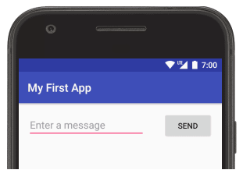
Xây dựng giao diện người dùng đơn giản
Dùng ConstrainLayout
Gồm một Button và một TextView
theo mẫu như sau:

Slide 16
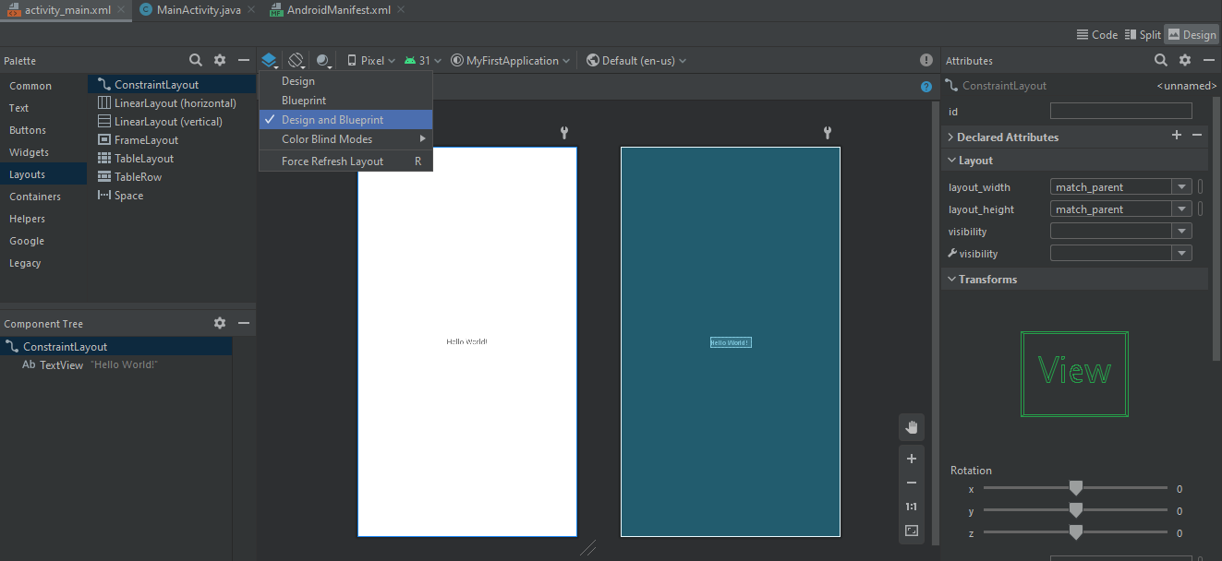

Slide 17
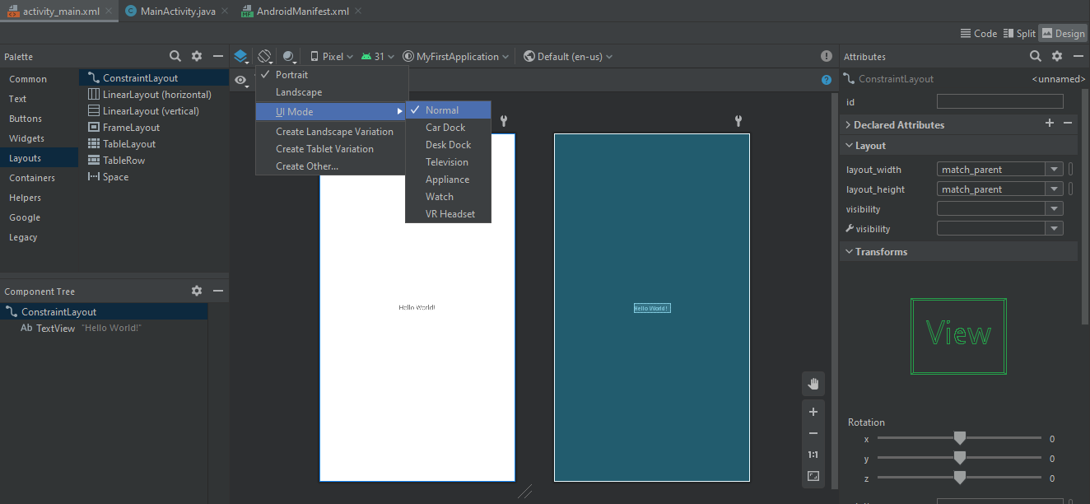

Slide 18
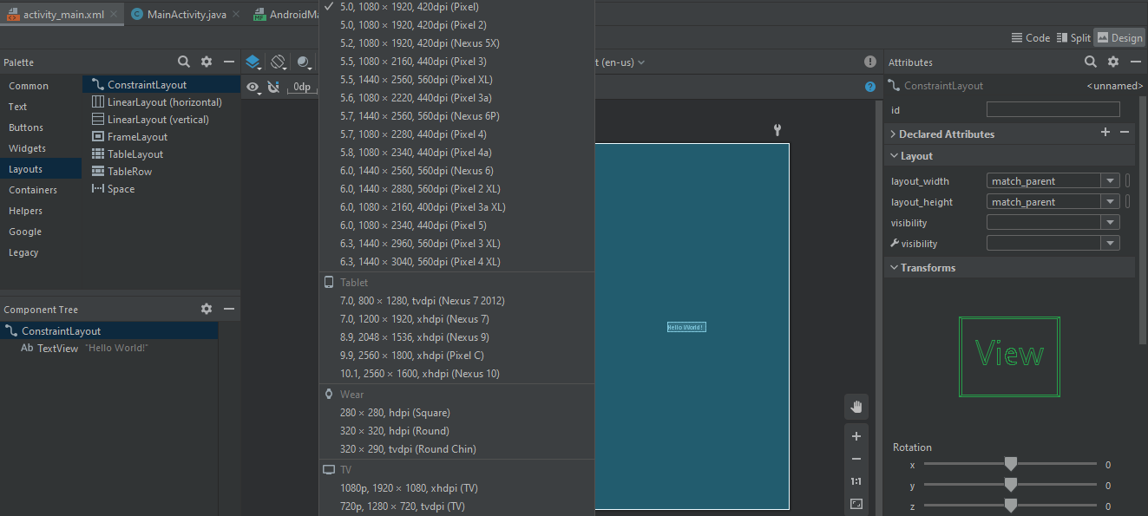

Slide 19
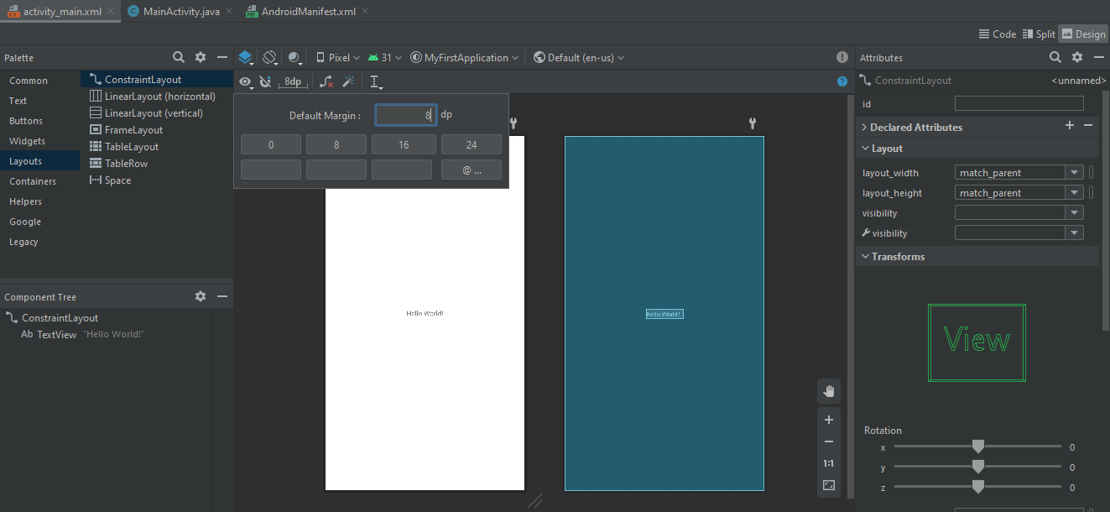

Slide 20
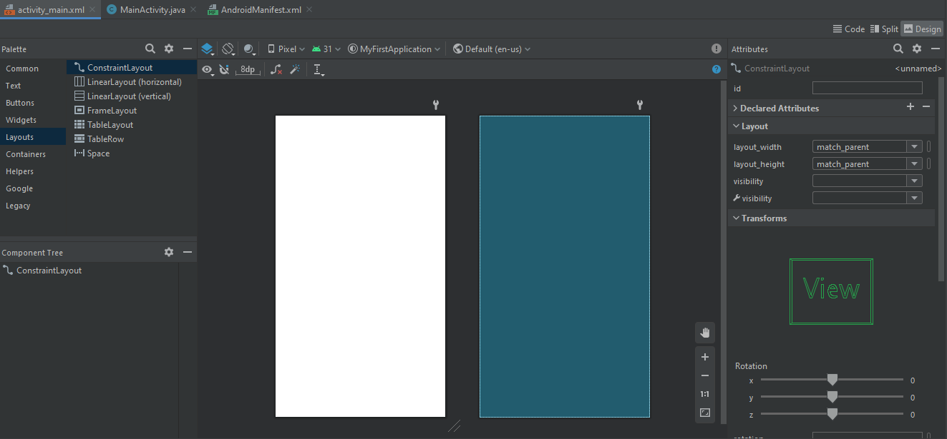

Slide 21
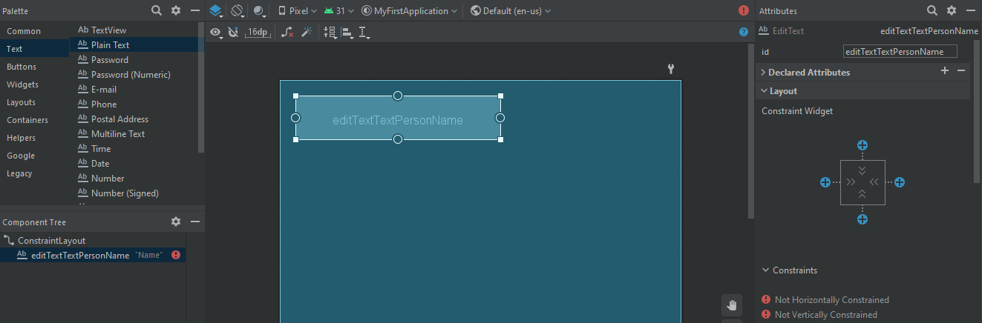
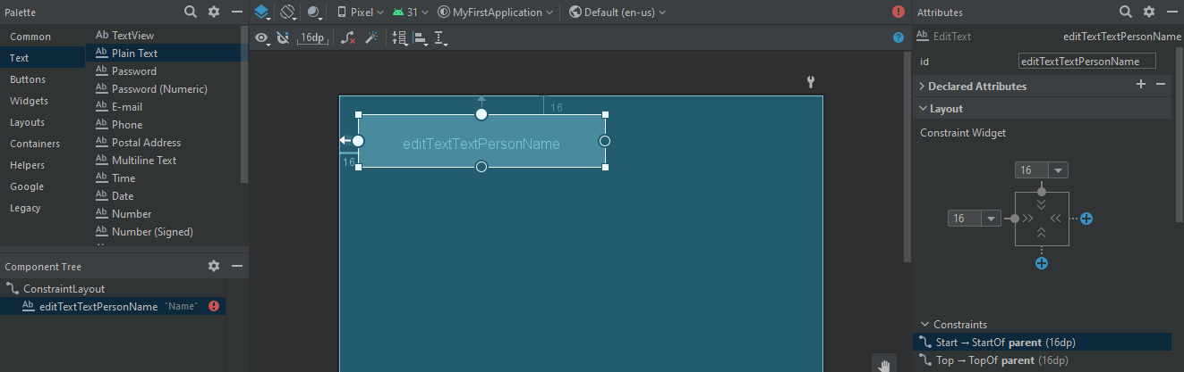

Slide 22
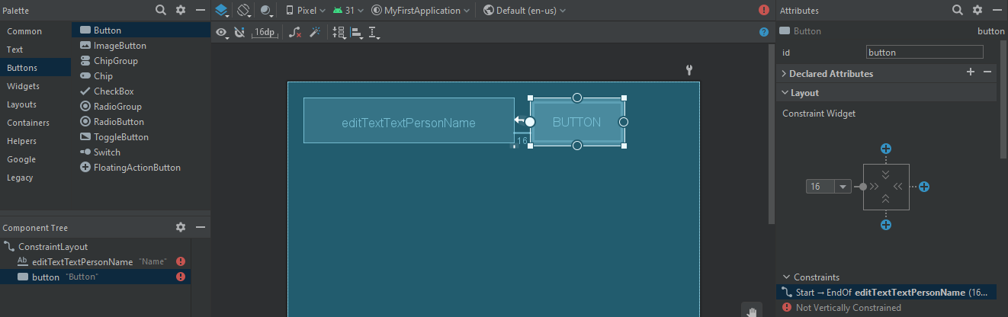
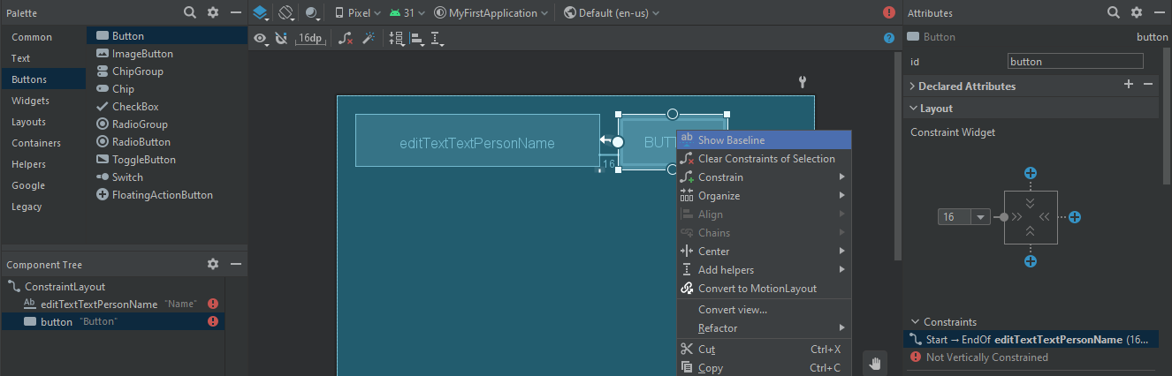

Slide 23
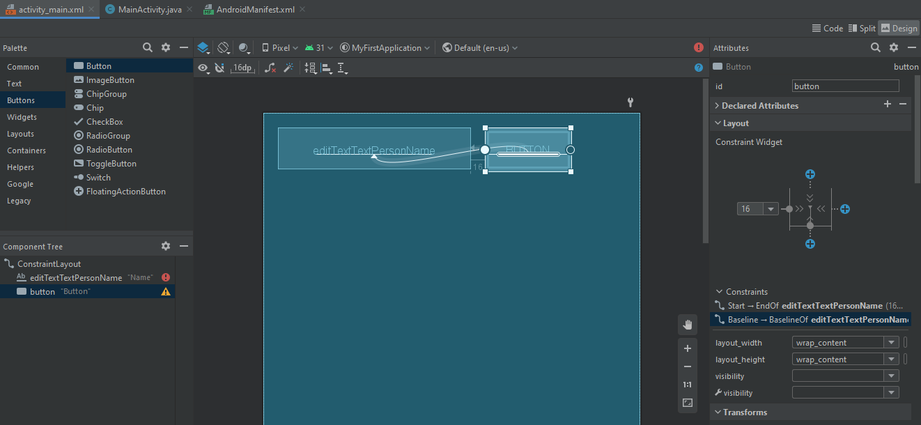

Slide 24
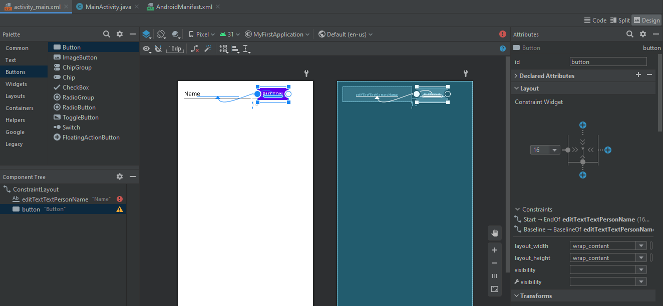

Slide 25
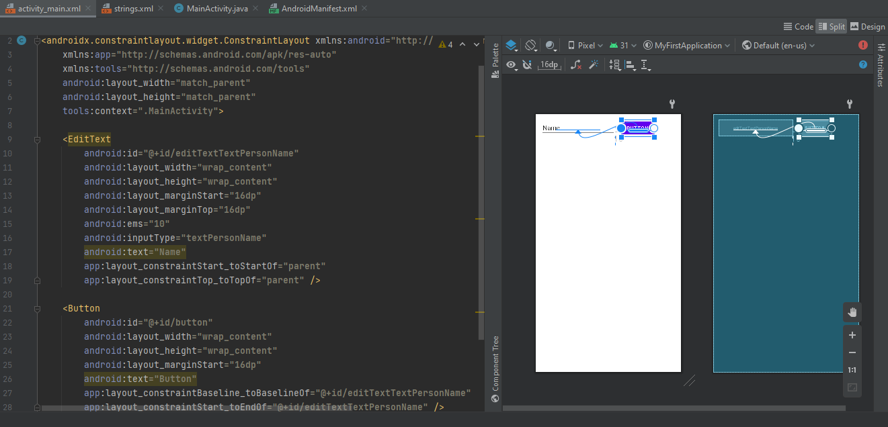

Slide 26
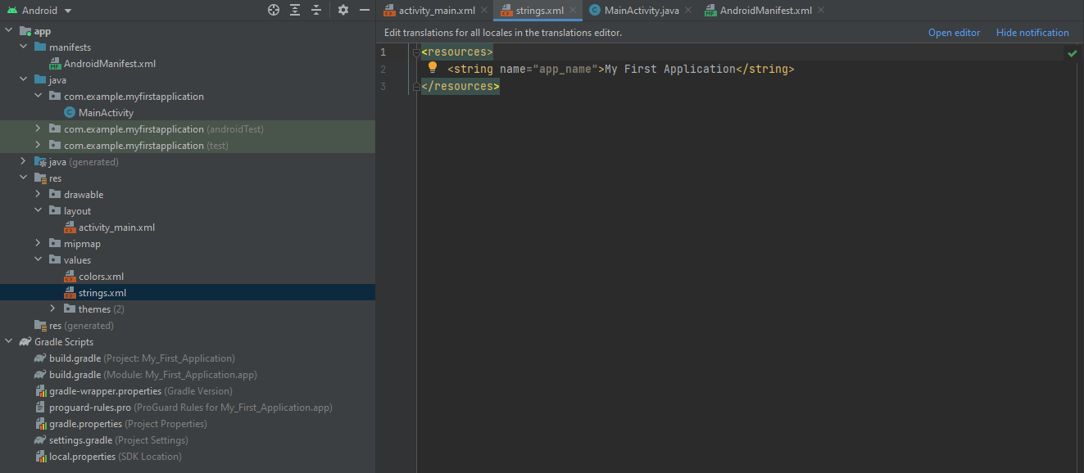

Slide 27
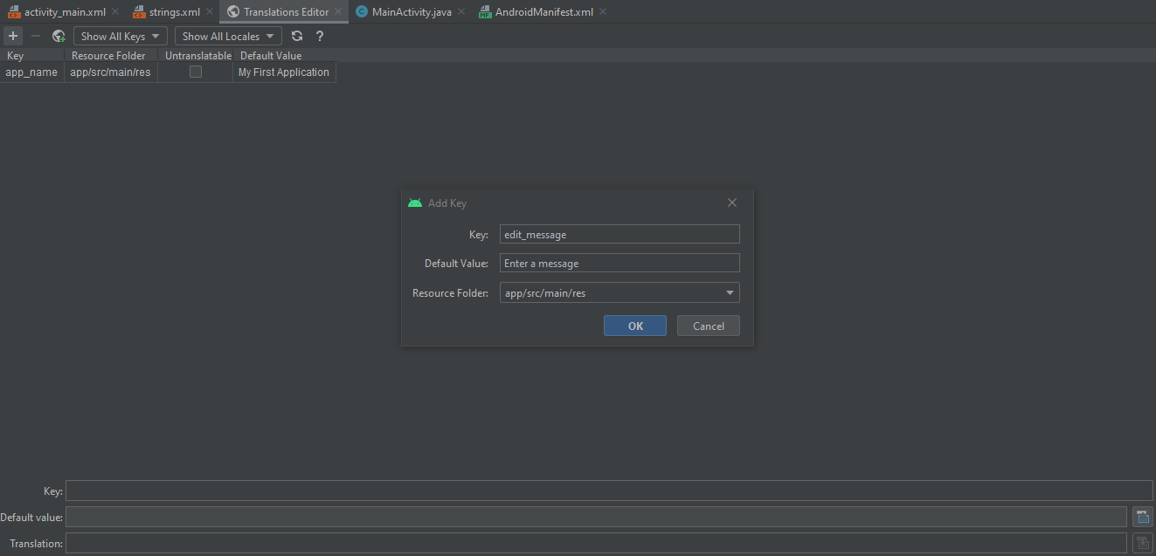

Slide 28
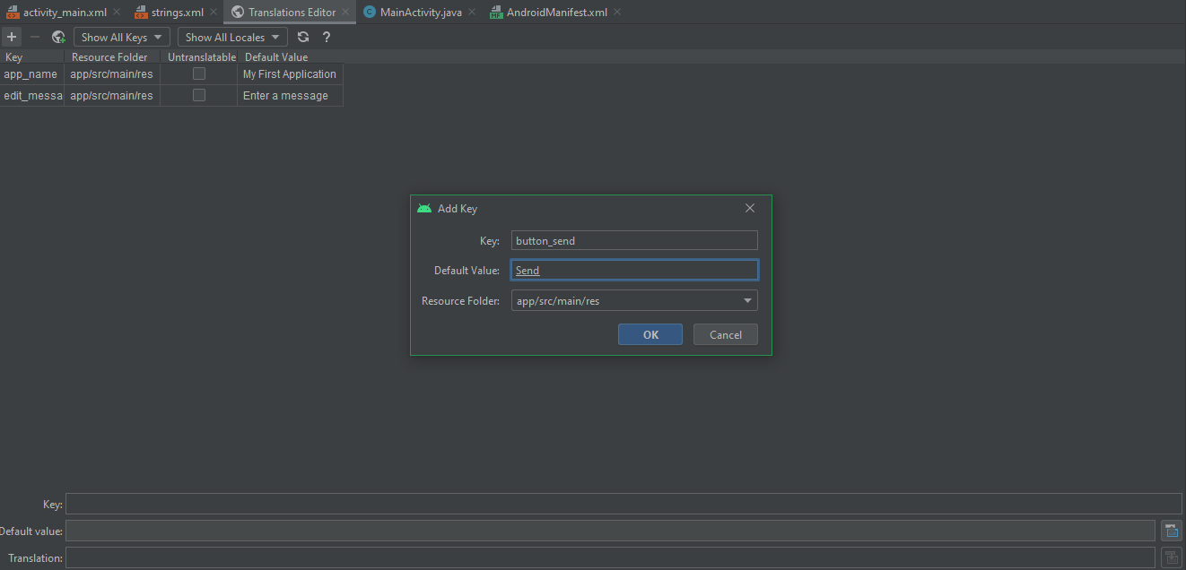

Slide 29
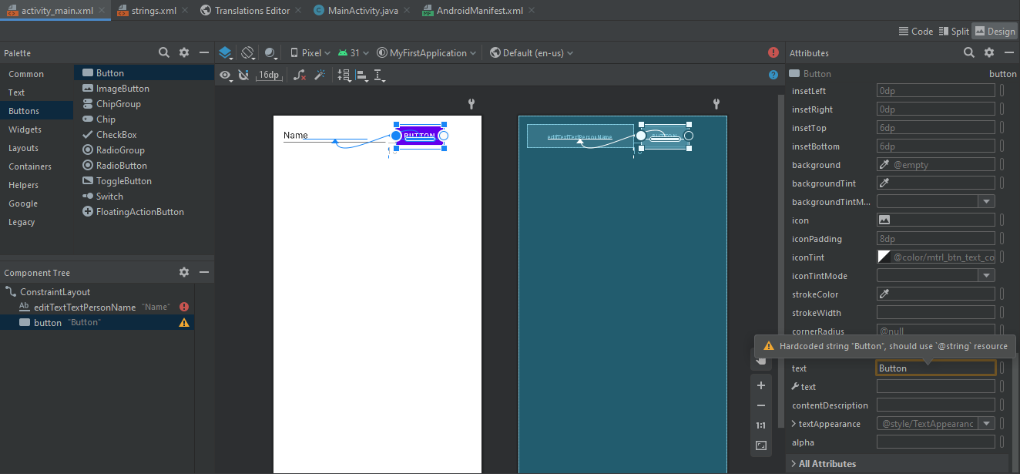

Slide 30
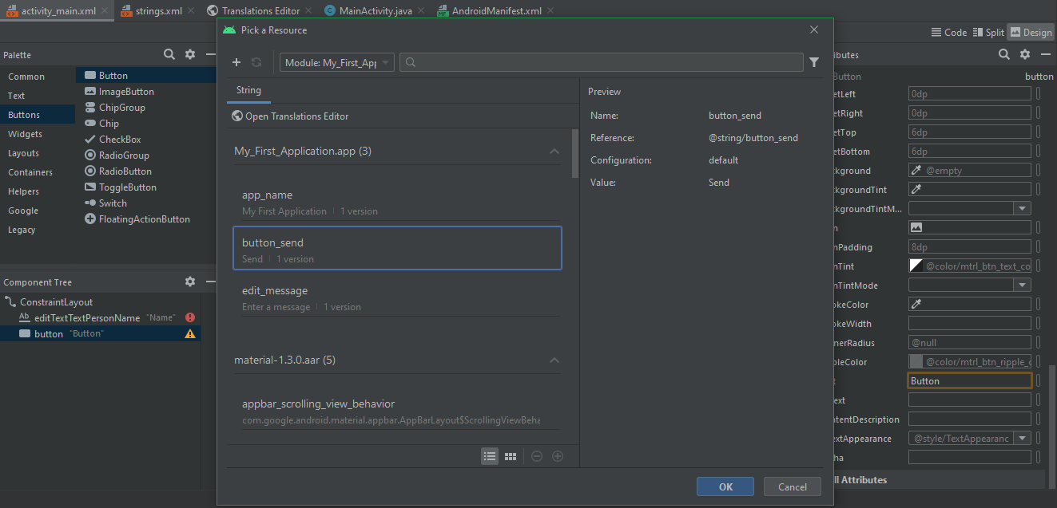

Slide 31
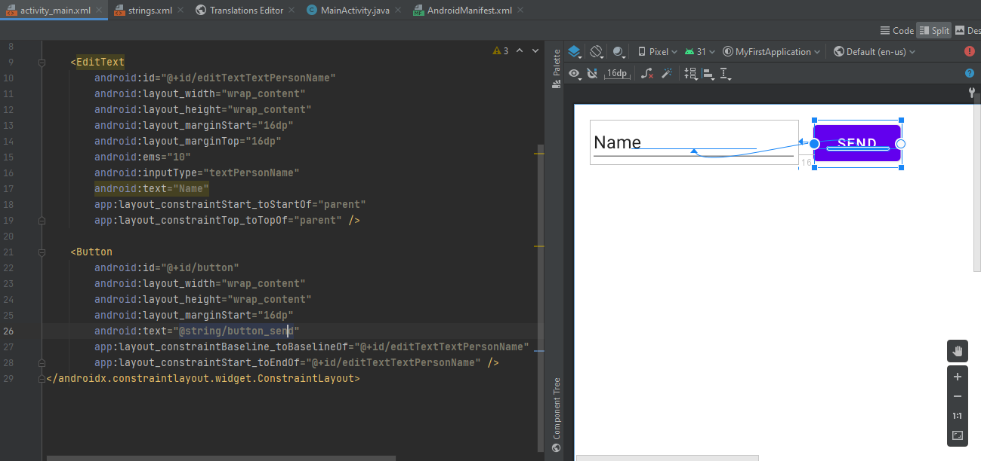

Slide 32
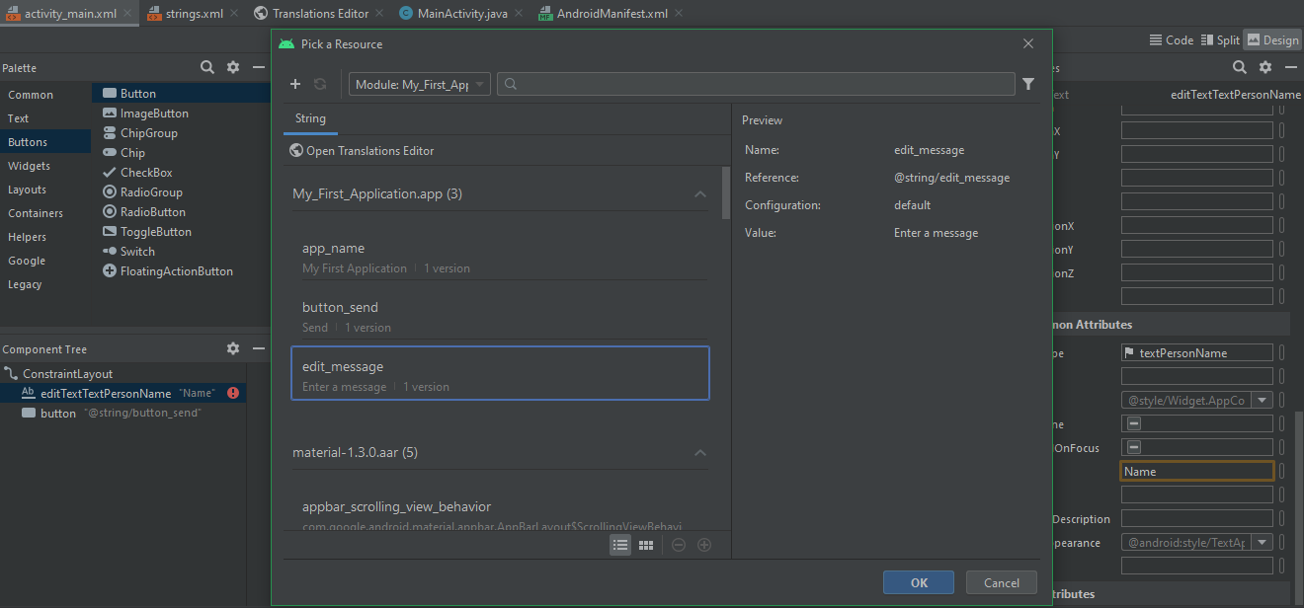

Slide 33
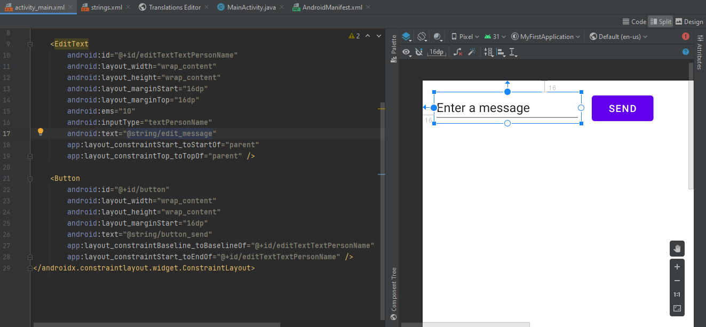

Slide 34
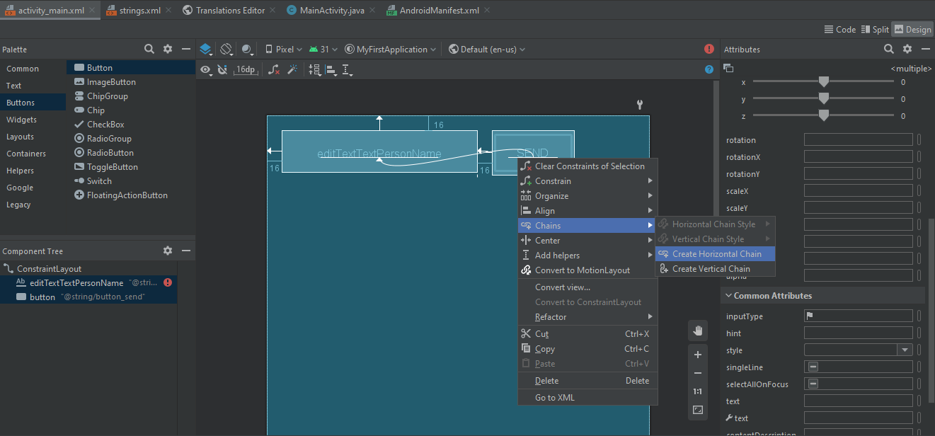

Slide 35
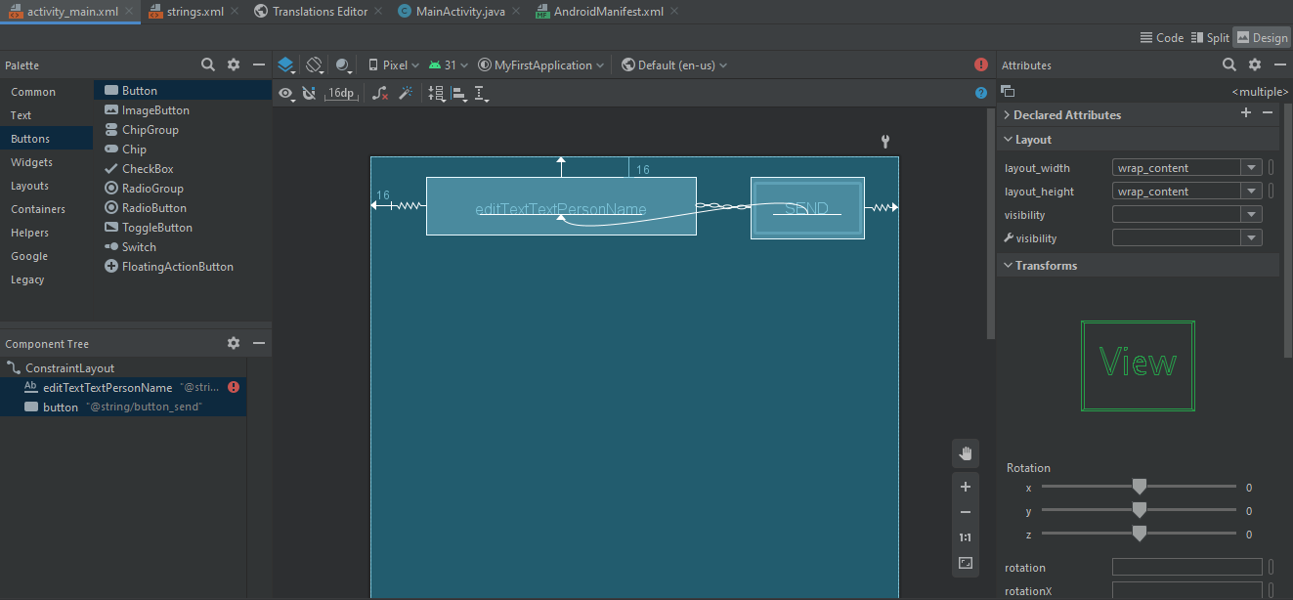

Slide 36
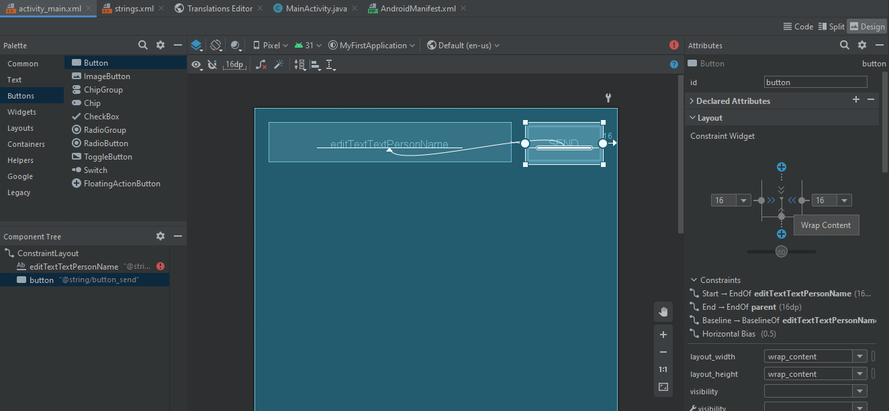

Slide 37
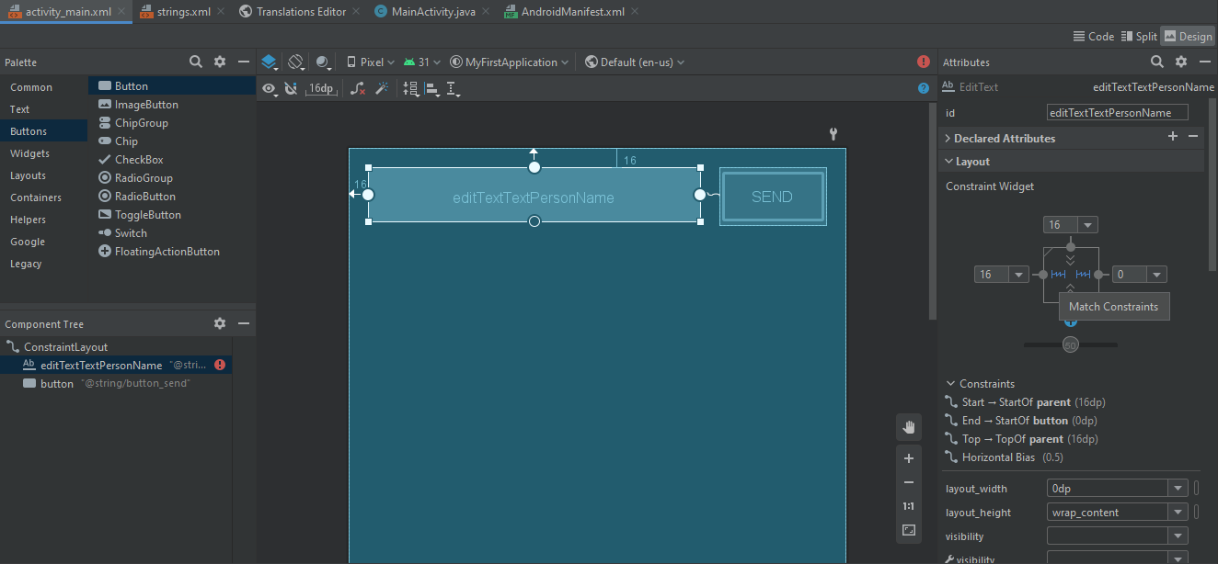

Slide 38
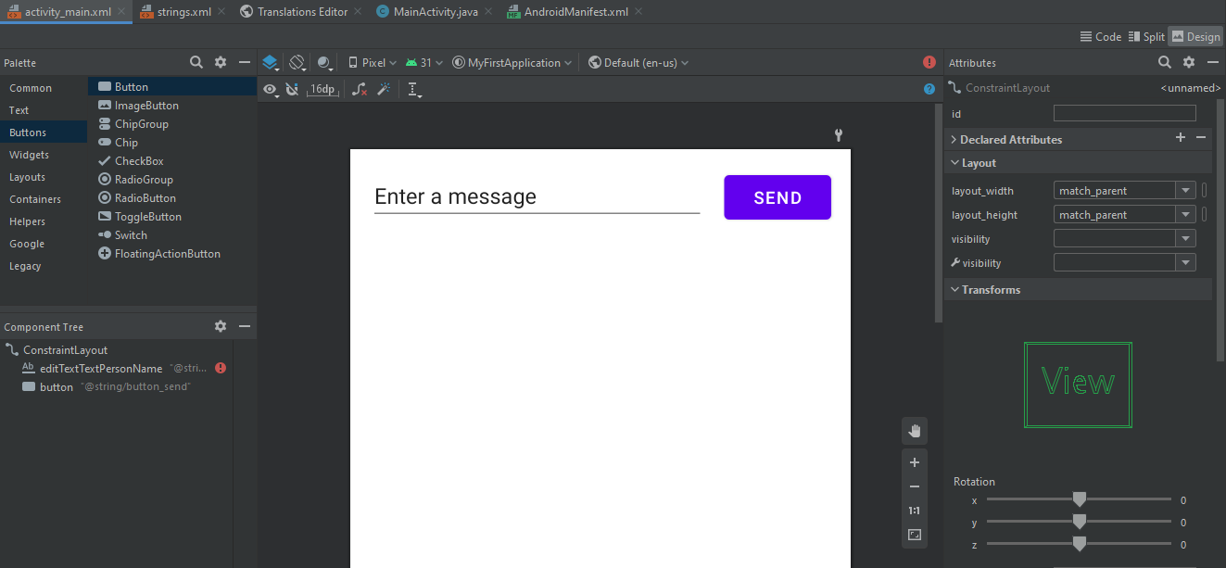

Slide 39
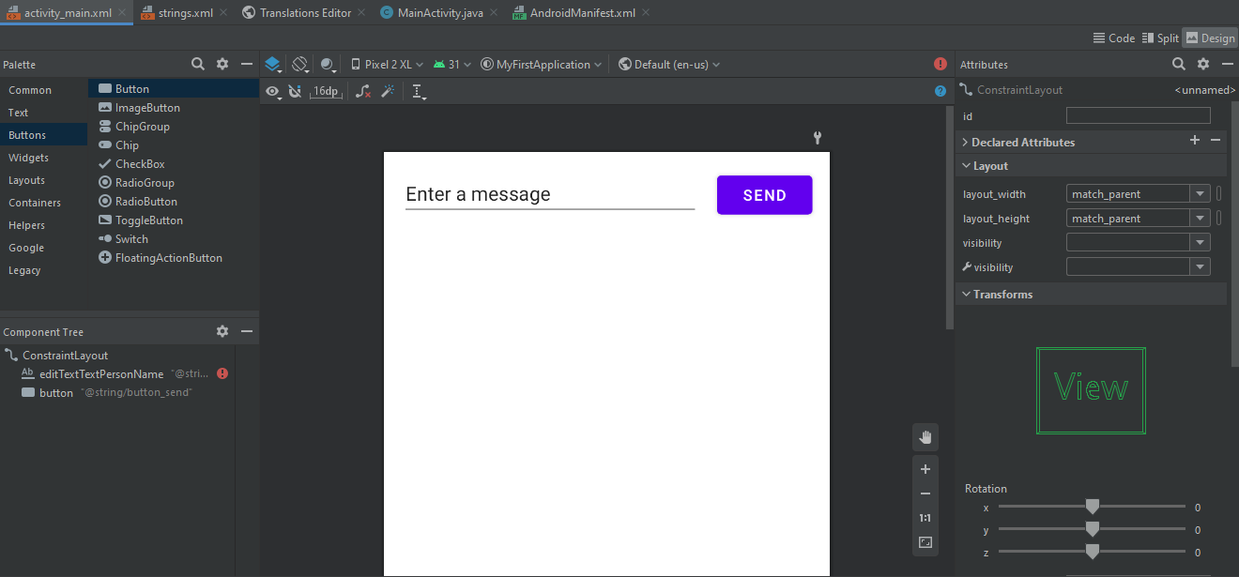

Slide 40
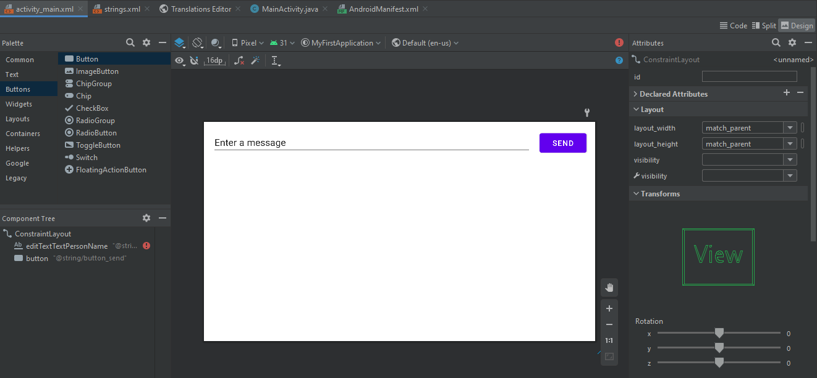

Slide 41
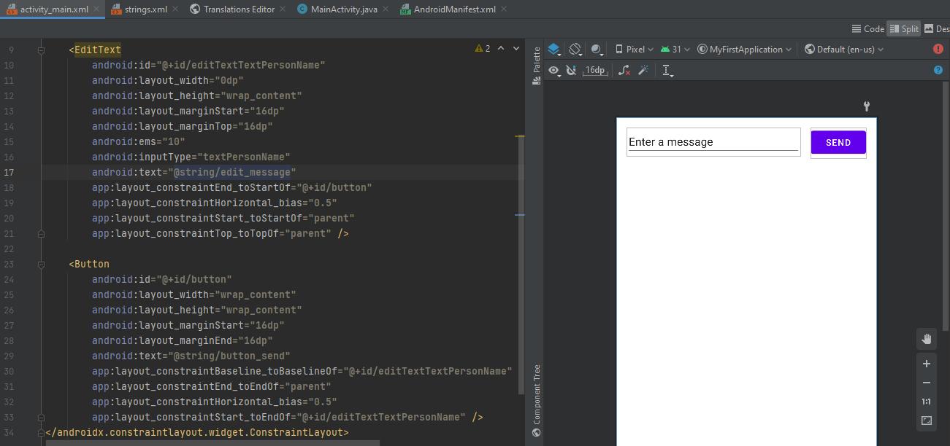

Slide 42
Tham khảo
https://developer.android.com/guide/topics/ui/declaring-layout.html
https://developer.android.com/studio/write/layout-editor
https://developer.android.com/training/basics/firstapp/building-ui
https://developer.android.com/training/constraint-layout/index.html
https://material.io/develop/android/docs/getting-started

